Slide 1


22 云 房 子
执教人：王梦雯

Slide 2


玩耍
忽然
横着
作客
剩下
干净
来不及
一阵风
大礼堂

Slide 3








Slide 4
“哇，这么多白云！
我们来造云房子。”

Slide 5

有的像大冬瓜那样傻傻地
横着，有的像花儿那样美美地
开着。有很高的大楼房，有很
宽的大礼堂，也有一点点小的，
小得只可以住进一只小麻雀。

Slide 6

我最喜欢的云房
子是：
.
.
.
.
.
.

Slide 7


可爱
有的像大冬瓜那样傻傻地横着。
笨

Slide 8

有的像花儿那样美美地开着。

Slide 9

有很高的大楼房。

Slide 10

有很宽的大礼堂。

Slide 11

也有一点点小的，小得只可以住进一只小麻雀。

Slide 12

云房子造好了：有的像 ，
有的像 ，还有的像 。

Slide 13
小鸟们开心极了，它们从这幢云房子里飞出来，又向那幢云房子飞过去。
叽叽喳喳叽叽喳。你到我的房子里来作客，我到你的房子里去玩耍。

Slide 14

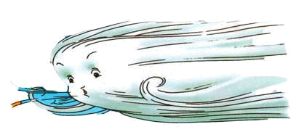

Slide 15


Slide 16


Slide 17

咦？云房子变小了，云房子不见了。云房子哪儿去啦？

Slide 18

笑眯眯 水汪汪
天空像洗过一样干净，只剩下一个笑眯眯的太阳和一片水汪汪的蓝天。

Slide 19

试着给你身边的事物
也来编段美丽的童话故事
吧！
（如:花草树木、泥土、昆虫、雪花……）

